Slide 1
שופטים פרק ד
ברק ודבורה

Slide 2
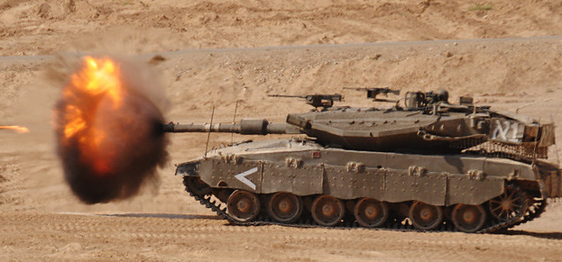
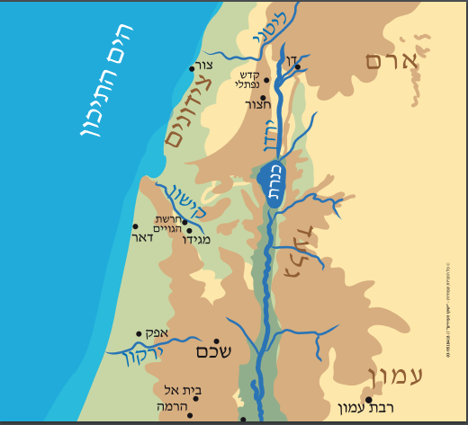
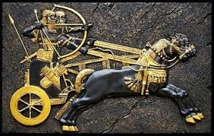
א. וַיֹּסִפוּ בְּנֵי יִשְׂרָאֵל לַעֲשׂוֹת הָרַע בְּעֵינֵי יְהוָה וְאֵהוּד מֵת.
ב. וַיִּמְכְּרֵם יְהוָה בְּיַד יָבִין מֶלֶךְ כְּנַעַן אֲשֶׁר מָלַךְ בְּחָצוֹר וְשַׂר צְבָאוֹ סִיסְרָא וְהוּא יוֹשֵׁב בַּחֲרֹשֶׁת הַגּוֹיִם.
ג. וַיִּצְעֲקוּ בְנֵי יִשְׂרָאֵל אֶל יְהוָה כִּי תְּשַׁע מֵאוֹת רֶכֶב בַּרְזֶל לוֹ וְהוּא לָחַץ אֶת בְּנֵי יִשְׂרָאֵל בְּחָזְקָה עֶשְׂרִים שָׁנָה.
נפתלי
אשר
זבולון
יששכר

Slide 3
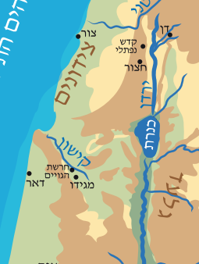
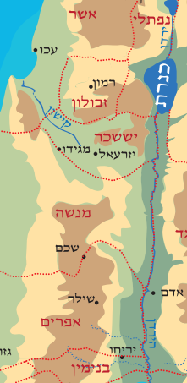
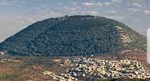
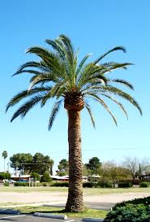
ד. וּדְבוֹרָה אִשָּׁה נְבִיאָה אֵשֶׁת לַפִּידוֹת הִיא שֹׁפְטָה אֶת יִשְׂרָאֵל בָּעֵת הַהִיא.
ה. וְהִיא יוֹשֶׁבֶת תַּחַת תֹּמֶר דְּבוֹרָה בֵּין הָרָמָה וּבֵין בֵּית אֵל בְּהַר אֶפְרָיִם וַיַּעֲלוּ אֵלֶיהָ בְּנֵי יִשְׂרָאֵל לַמִּשְׁפָּט.
ו. וַתִּשְׁלַח וַתִּקְרָא לְבָרָק בֶּן אֲבִינֹעַם מִקֶּדֶשׁ נַפְתָּלִי וַתֹּאמֶר אֵלָיו הֲלֹא צִוָּה יְהוָה אֱלֹהֵי יִשְׂרָאֵל לֵךְ וּמָשַׁכְתָּ בְּהַר תָּבוֹר וְלָקַחְתָּ עִמְּךָ עֲשֶׂרֶת אֲלָפִים אִישׁ מִבְּנֵי נַפְתָּלִי וּמִבְּנֵי זְבֻלוּן.
ז. וּמָשַׁכְתִּי אֵלֶיךָ אֶל נַחַל קִישׁוֹן אֶת סִיסְרָא שַׂר צְבָא יָבִין וְאֶת רִכְבּוֹ וְאֶת הֲמוֹנוֹ וּנְתַתִּיהוּ בְּיָדֶךָ.

Slide 4

ח. וַיֹּאמֶר אֵלֶיהָ בָּרָק אִם תֵּלְכִי עִמִּי וְהָלָכְתִּי וְאִם לֹא תֵלְכִי עִמִּי לֹא אֵלֵךְ.
ט. וַתֹּאמֶר הָלֹךְ אֵלֵךְ עִמָּךְ אֶפֶס כִּי לֹא תִהְיֶה תִּפְאַרְתְּךָ עַל הַדֶּרֶךְ אֲשֶׁר אַתָּה הוֹלֵךְ כִּי בְיַד אִשָּׁה יִמְכֹּר יְהוָה אֶת סִיסְרָא וַתָּקָם דְּבוֹרָה וַתֵּלֶךְ עִם בָּרָק קֶדְשָׁה.
י. וַיַּזְעֵק בָּרָק אֶת זְבוּלֻן וְאֶת נַפְתָּלִי קֶדְשָׁה וַיַּעַל בְּרַגְלָיו עֲשֶׂרֶת אַלְפֵי אִישׁ וַתַּעַל עִמּוֹ דְּבוֹרָה.
יא. וְחֶבֶר הַקֵּינִי נִפְרָד מִקַּיִן מִבְּנֵי חֹבָב חֹתֵן מֹשֶׁה וַיֵּט אָהֳלוֹ עַד אֵלוֹן בְּצַעֲנַנִּים אֲשֶׁר אֶת קֶדֶשׁ.

Slide 5
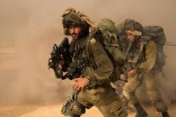

יב. וַיַּגִּדוּ לְסִיסְרָא כִּי עָלָה בָּרָק בֶּן אֲבִינֹעַם הַר תָּבוֹר.
יג. וַיַּזְעֵק סִיסְרָא אֶת כָּל רִכְבּוֹ תְּשַׁע מֵאוֹת רֶכֶב בַּרְזֶל וְאֶת כָּל הָעָם אֲשֶׁר אִתּוֹ מֵחֲרֹשֶׁת הַגּוֹיִם אֶל נַחַל קִישׁוֹן.
יד. וַתֹּאמֶר דְּבֹרָה אֶל בָּרָק קוּם כִּי זֶה הַיּוֹם אֲשֶׁר נָתַן יְהוָה אֶת סִיסְרָא בְּיָדֶךָ הֲלֹא יְהוָה יָצָא לְפָנֶיךָ וַיֵּרֶד בָּרָק מֵהַר תָּבוֹר וַעֲשֶׂרֶת אֲלָפִים אִישׁ אַחֲרָיו.
טו. וַיָּהָם יְהוָה אֶת סִיסְרָא וְאֶת כָּל הָרֶכֶב וְאֶת כָּל הַמַּחֲנֶה לְפִי חֶרֶב לִפְנֵי בָרָק וַיֵּרֶד סִיסְרָא מֵעַל הַמֶּרְכָּבָה וַיָּנָס בְּרַגְלָיו.
טז. וּבָרָק רָדַף אַחֲרֵי הָרֶכֶב וְאַחֲרֵי הַמַּחֲנֶה עַד חֲרֹשֶׁת הַגּוֹיִם וַיִּפֹּל כָּל מַחֲנֵה סִיסְרָא לְפִי חֶרֶב לֹא נִשְׁאַר עַד אֶחָד.

Slide 6
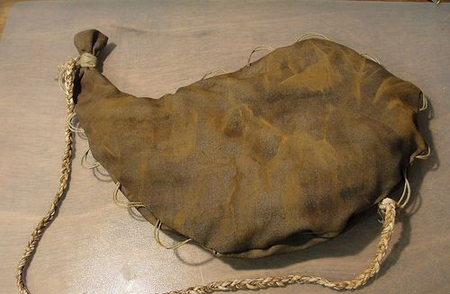
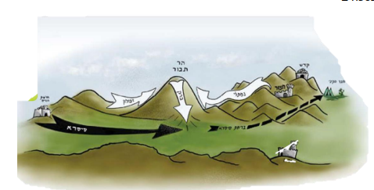

יז. וְסִיסְרָא נָס בְּרַגְלָיו אֶל אֹהֶל יָעֵל אֵשֶׁת חֶבֶר הַקֵּינִי כִּי שָׁלוֹם בֵּין יָבִין מֶלֶךְ חָצוֹר וּבֵין בֵּית חֶבֶר הַקֵּינִי.
יח. וַתֵּצֵא יָעֵל לִקְרַאת סִיסְרָא וַתֹּאמֶר אֵלָיו סוּרָה אֲדֹנִי סוּרָה אֵלַי אַל תִּירָא וַיָּסַר אֵלֶיהָ הָאֹהֱלָה וַתְּכַסֵּהוּ בַּשְּׂמִיכָה.
יט. וַיֹּאמֶר אֵלֶיהָ הַשְׁקִינִי נָא מְעַט מַיִם כִּי צָמֵאתִי וַתִּפְתַּח אֶת נֹאוד הֶחָלָב וַתַּשְׁקֵהוּ וַתְּכַסֵּהוּ.
כ. וַיֹּאמֶר אֵלֶיהָ עֲמֹד פֶּתַח הָאֹהֶל וְהָיָה אִם אִישׁ יָבוֹא וּשְׁאֵלֵךְ וְאָמַר הֲיֵשׁ פֹּה אִישׁ וְאָמַרְתְּ אָיִן.
כא. וַתִּקַּח יָעֵל אֵשֶׁת חֶבֶר אֶת יְתַד הָאֹהֶל וַתָּשֶׂם אֶת הַמַּקֶּבֶת בְּיָדָהּ וַתָּבוֹא אֵלָיו בַּלָּאט וַתִּתְקַע אֶת הַיָּתֵד בְּרַקָּתוֹ וַתִּצְנַח בָּאָרֶץ וְהוּא נִרְדָּם וַיָּעַף וַיָּמֹת.

Slide 7

כב. וְהִנֵּה בָרָק רֹדֵף אֶת סִיסְרָא וַתֵּצֵא יָעֵל לִקְרָאתוֹ וַתֹּאמֶר לוֹ לֵךְ וְאַרְאֶךָּ אֶת הָאִישׁ אֲשֶׁר אַתָּה מְבַקֵּשׁ וַיָּבֹא אֵלֶיהָ וְהִנֵּה סִיסְרָא נֹפֵל מֵת וְהַיָּתֵד בְּרַקָּתוֹ.
כג. וַיַּכְנַע אֱלֹהִים בַּיּוֹם הַהוּא אֵת יָבִין מֶלֶךְ כְּנָעַן לִפְנֵי בְּנֵי יִשְׂרָאֵל.
כד. וַתֵּלֶךְ יַד בְּנֵי יִשְׂרָאֵל הָלוֹךְ וְקָשָׁה עַל יָבִין מֶלֶךְ כְּנָעַן עַד אֲשֶׁר הִכְרִיתוּ אֵת יָבִין מֶלֶךְ כְּנָעַן.

